Slide 1
První, druhá a třetí doba porodní
Mgr. Štěpánka Vybíralová

Slide 2
Porod
= vypuzení nebo vyjmutí plodu z dělohy, který jeví alespoň jednu vitální známku bez ohledu na gestační stáří a na porodní hmotnost
porod mrtvého plodu - nad 500g, ev. starší 22+0 tt
Přirozený porod
volný pohyb během první a druhé doby porodní
žena si sama zvolí polohu ve vypuzovací fázi
neprovádí se klyzma
epiziotomie se neprovádí rutinně
přírodní metody tišení bolesti (masáže, sprcha, změny polohy)
bonding po porodu, ošetření novorozence na těle matky

Slide 3
První doba porodní
= doba otevírací
začíná nástupem pravidelné kontrakční činnosti a končí zánikem branky
u primipar trvá průměrně 7-12 hodin, u multipar 4-8 hodin
působením porodních sil dochází ke zkracování a dilataci děložního hrdla
děložní čípek má zevní a vnitřní branku - ty splývají v porodnickou branku - čípek se zkracuje, kanál postupně mizí
branka se dále kruhovitě rozšiřuje - vytvoří cirkulární lem, který mizí - branka zachází
měkké porodní cesty jsou otevřené a tvoří jednolitý porodní kanál od dolního děložního segmentu po vaginální vchod

Slide 4
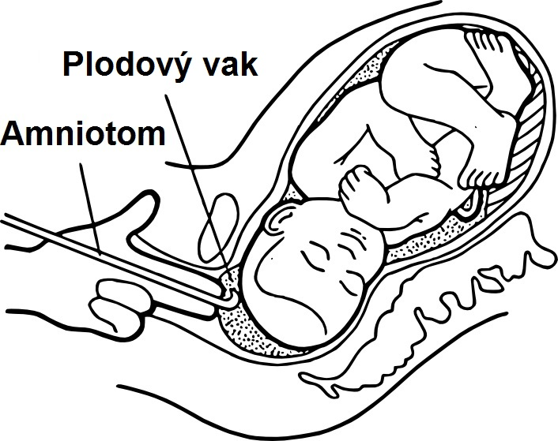
První doba porodní
otevírání hrdla a branky odlišné u multipar a primipar
při otevírání děložního hrdla a branky se dolní pól plodového vejce odděluje od stěny dolního děložního segmentu
vstupující velká část plodu odděluje část plodové vody vpředu od většiny amniální tekutiny v děložní dutině
postupně se část plodových obalů tvořící vak blan vyklenuje do pochvy - ten puká přibližně při zajití branky (včasný odtok plodové vody) - PV častěji odtéká před zánikem
při lékařském vedení porodu - dirupce vaku blan při nálezu 4-5 cm

Slide 5
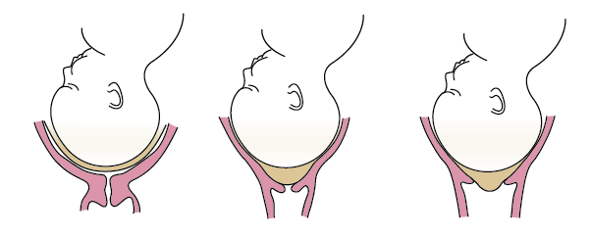
První doba porodní
během první doby porodní síla, trvání a frekvence kontrakcí stoupá, koncem první doby vrcholí
intervaly mezi kontrakcemi se pohybují okolo 5 minut
postupné zkracování děložního hrdla a otevírání branky signalizuje fyziologický průběh porodu

Slide 6
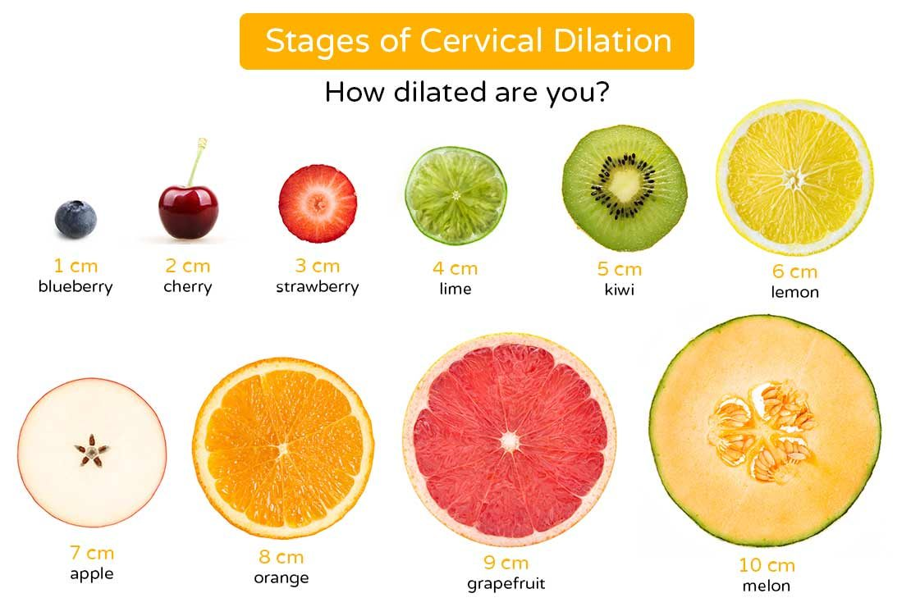

Slide 7
Péče PA během první doby porodní
seznámení rodičky s porodním sálem (WC, sprcha, signalizace, pomůcky)
nácvik dýchání během kontrakcí
informování rodičky o průběhu porodu
edukace partnera, pokud je přítomen (masáž, podpora rodičky)
polohování (na boku, ve stoje, chůze, na čtyřech, sed na míči, opora partnera), nevhodná poloha vleže na zádech (utlačení velkých cév, snížení průtoku krve dělohou, snižuje děložní kontrakce, prodlužuje první dobu porodní)
péče o psychický stav
sledování kontrakcí, ozvy plodu (každých 15 min), každé dvě hodiny CTG, další FF (každé 2-4 hodiny) - záznam do dokumentace
důležité pravidelné vyprazdňování MM

Slide 8
Druhá doba porodní
= doba vypuzovací
začíná úplným rozvinutím branky a končí porodem plodu
u primipar trvá většinou 20-60 minut, u multipar 10-30 min.
plod působením porodních sil prochází porodními cestami porodním mechanismem jednotlivých částí
po porodu plodu odtéká volně zbytek zadní vody plodové, po přerušení pupečníku v děložní dutině zůstává placenta a plodové obaly
Labor and Delivery | Childbirth (youtube.com)

Slide 9
Péče PA během druhé doby porodní
rodička má velké nucení na tlačení - PA by měla vysvětlit správný způsob tlačení (do konečníku, jako při zácpě)
příprava pomůcek - porodnický balíček, nástroje, dezinfekce, sterilní rukavice)
monitorace ozev plodu
vnitřní vyšetření
dezinfekce rodidel, sterilní rouška pod rodičku
aktivní tlačení pouze v době kontrakce, před tlačením se rodička zhluboka nadechne, zavře oči, zadrží den a tlačí jako při stolici
rodička vydechne , nadechne se a opět zatlačí (během jedné kontrakce stihne dvakrát až třikrát)

Slide 10
Péče PA během druhé doby porodní
po každé kontrakci by měla rodička zrelaxovat a zapojit hluboké břišní svaly
opakem řízeného tlačení je tlačení spontánní - rodička tlačí dle své potřeby
při prořezávání hlavičky PA chrání hráz - zabraňuje vzniku poranění
dle potřeby provede epiziotomii (mediolaterární, mediální nebo laterální)
při porodu hlavičky často podán oxytocin, pro urychlení odloučení placenty
novorozenec položen na tělo matky (bonding), dotepání pupečníku - pokud je stav novorozence fyziologický
po přestřižení pupečníku - první ošetření novorozence, poté přiložení k prsu

Slide 11
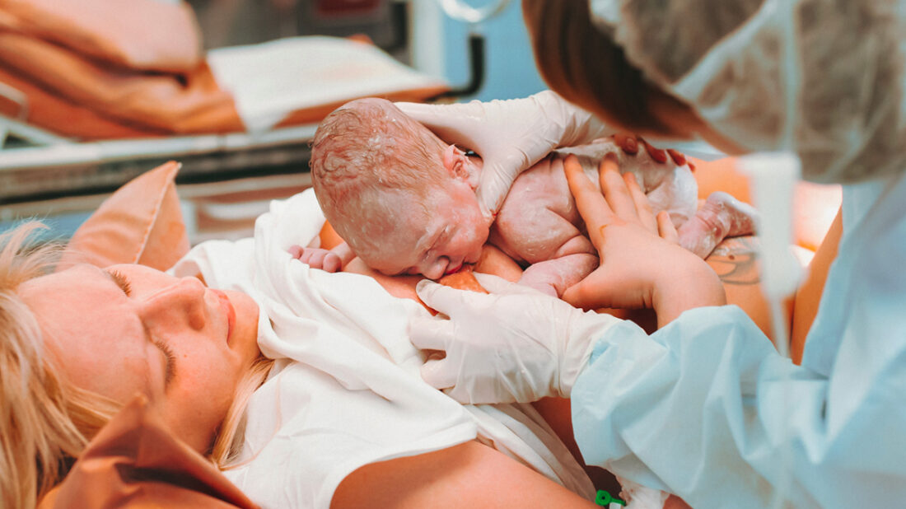
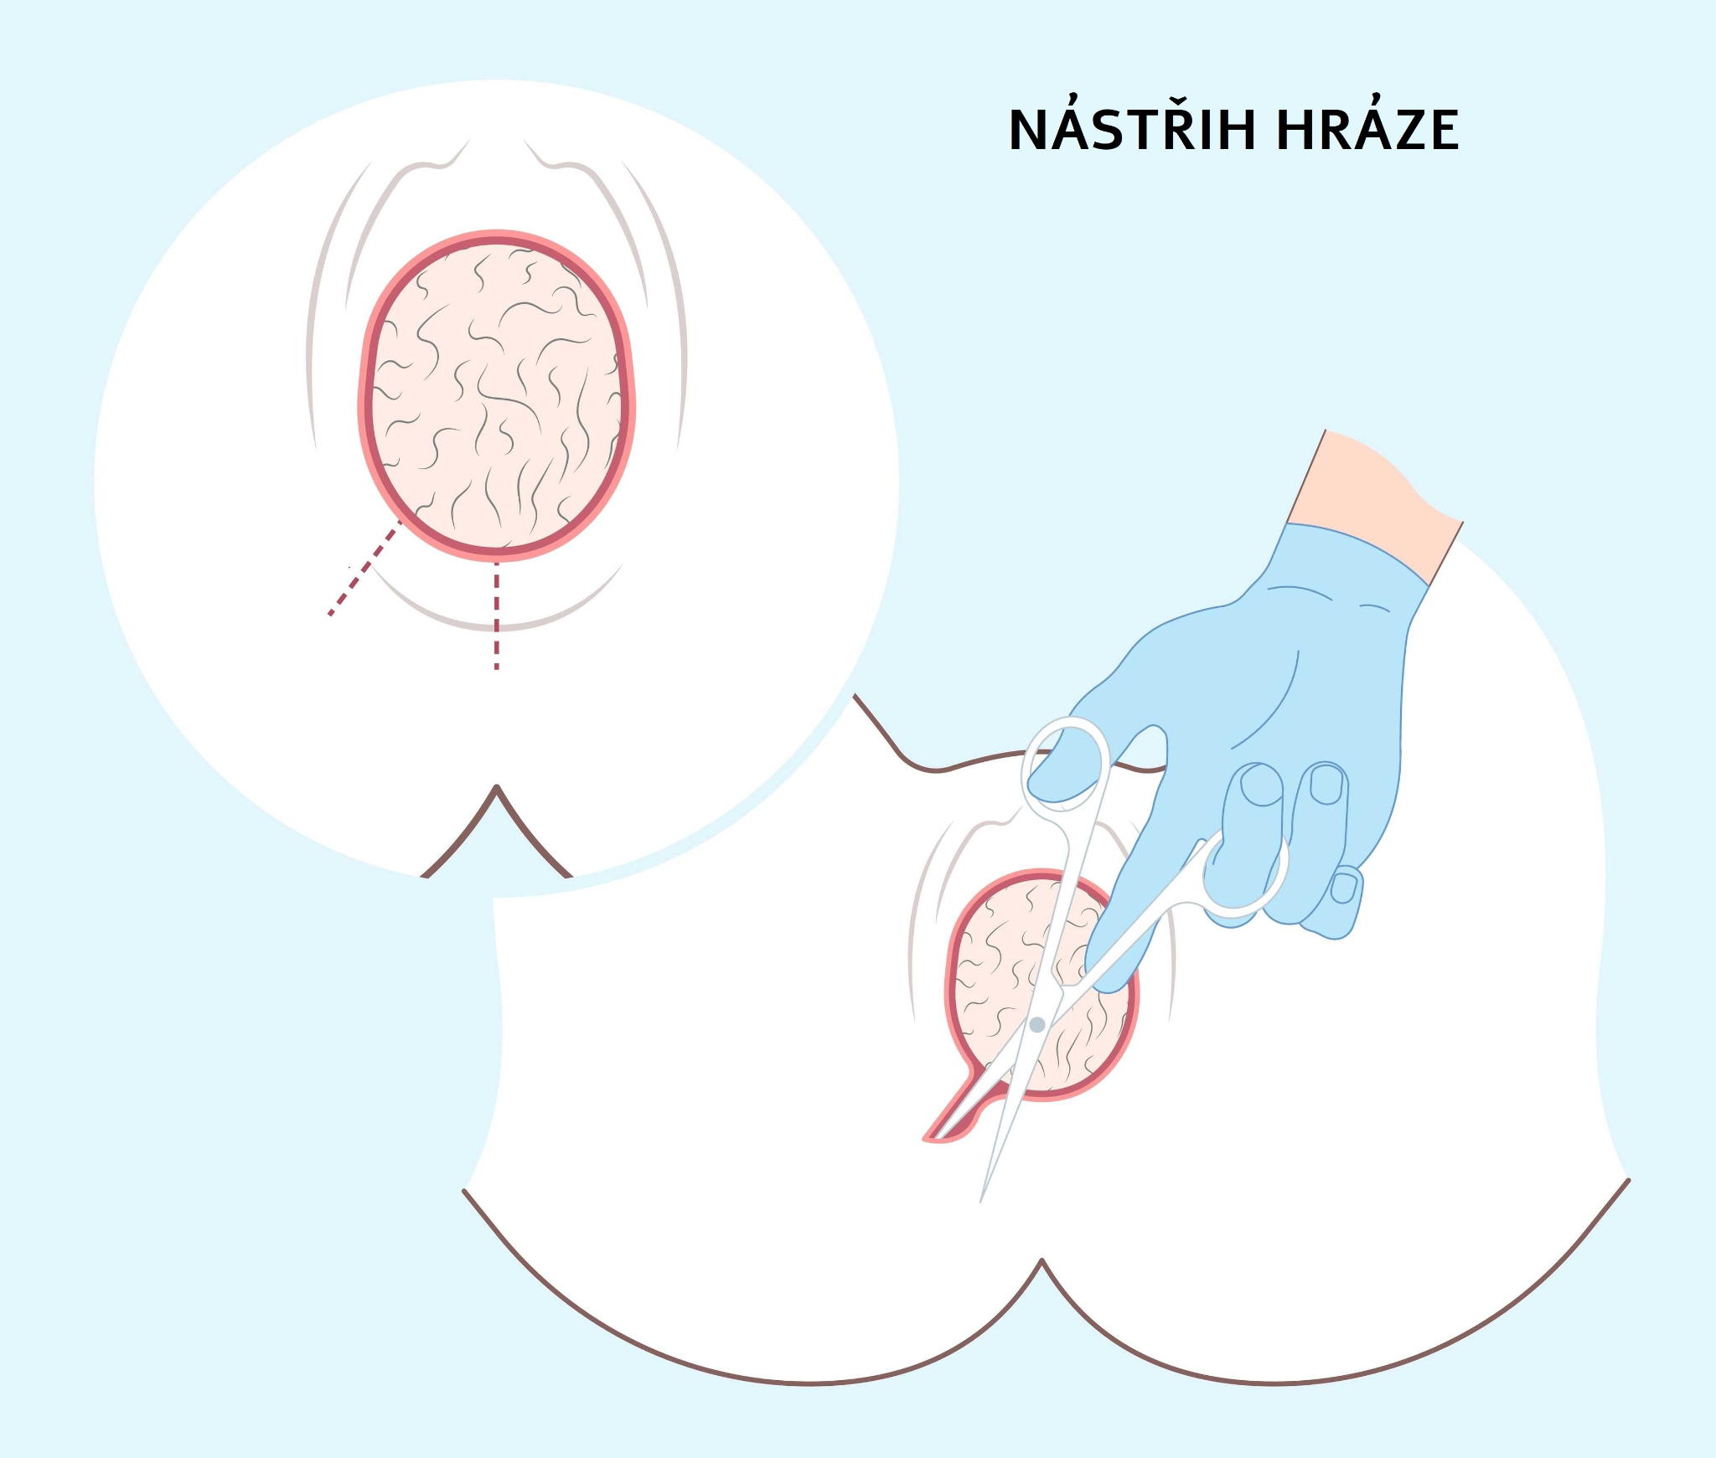
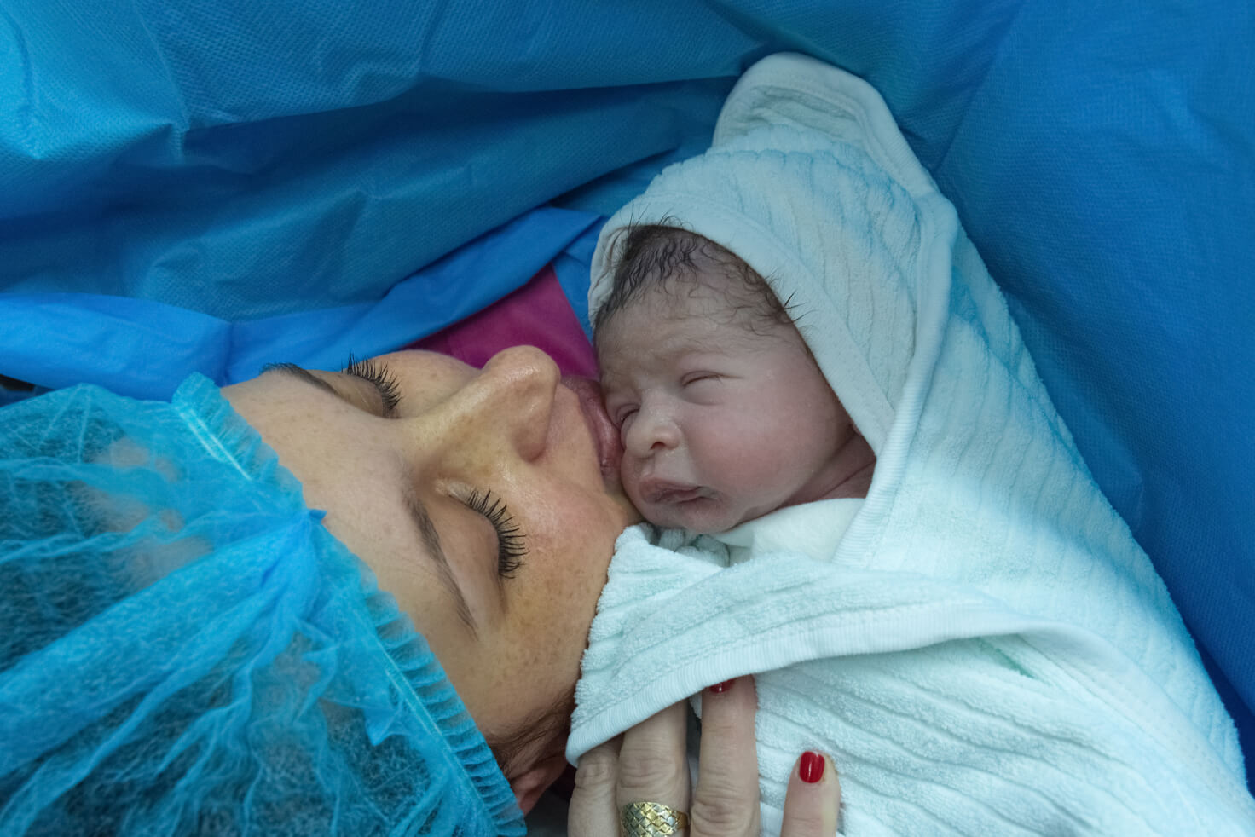

Slide 12
Třetí doba porodní
= doba k lůžku
začíná porodem plodu a končí porodem placenty
trvá obvykle 10-30 minut po porodu plodu na chvilku ustává děložní činnost, po několika desítkách vteřin se kontrakce znovu objeví - v menší intenzitě
retrakcí dělohy se zmenší plocha kontaktu placenty s děložní stěnou
lůžko se odděluje od děložní stěny
tři mechanismy odloučení placenty -dle Schulze, dle Gessnera a dle Duncana

Slide 13
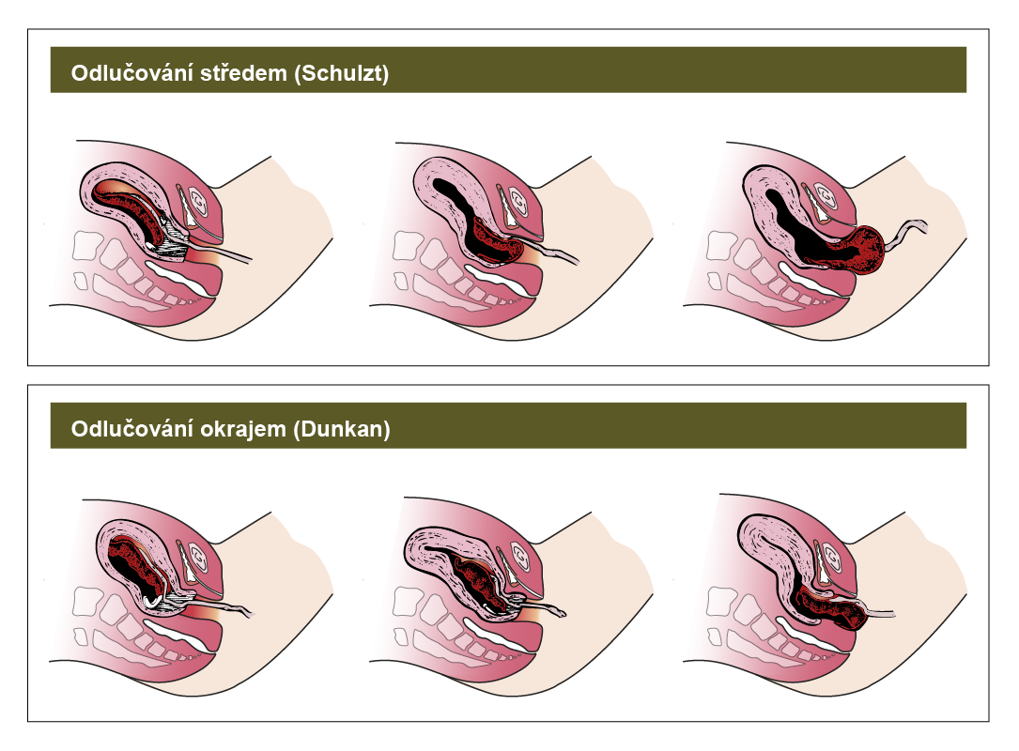

Slide 14
Péče PA během třetí doby porodní
před odloučením placenty PA odebere krevní vzorky z pupečníku (krevní skupina, Rh faktor rodičky, ASTRUP - krevní plyny)
PA sleduje známky odloučení placenty (Ahlfeldovo - pupečník s peánem se sklápí směrem k podložce, Schröderovo - děložní fundus vystoupí přibližně o dva prsty nad pupek, Kűrstnerovo - po zatlačení hrany ruky na dělohu za symfýzou se nevtahuje pupečník) a hodnotí mechanismus odloučení
po porodu placenty zkontroluje stav a délku pupečníku, určí úpon pupečníku do placenty, zkonroluje celistvost plodových obalů i placenty, velikost placenty a tvar

Slide 15
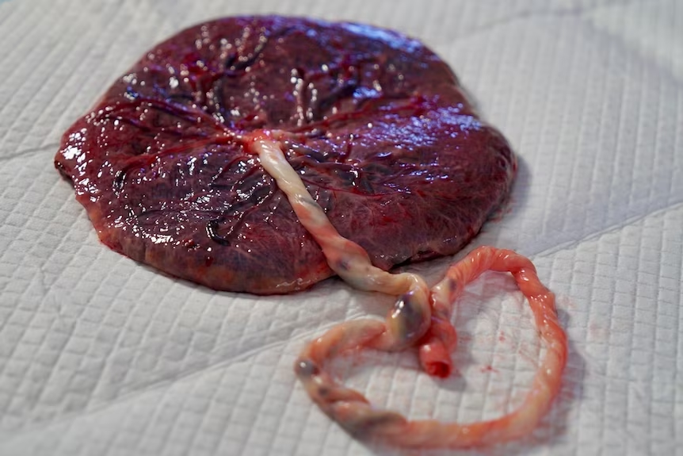

Slide 16
Péče PA během třetí doby porodní
PA provede kontrolu a zhodnocení porodních poranění zevního genitálu, hráze, poševní stěny, klenby a děložního hrdla (gyn. zrcadla)
v případě porodních poranění asistuje lékaři při aplikaci místní anestezie i šití
lékař vyšetří rodičku per rectum - zda nedošlo k sešití střeva, odhane krevní ztátu
zápis do dokumentace

Slide 17
Čtvrtá doba porodní
dvouhodinový interval
rodička s novorozencem a partnerem na porodním boxu
sledování stavu ženy (FF, krvácení z rodidel, stažení dělohy)
zaznamenání prvního močení po porodu (může být komplikováno otokem močové trubice po porodu)

